Slide 1


Hydraulická soustava
ČVUT FD, Ústav letecké dopravy
Typy hydraulických soustav
Poslední aktualizace: 14.5.2016
Verze: 1.0
© Použití pouze se svolením autora.

Slide 2
Hydraulická soustava
Schéma zobrazující základní funkci hydraulické soustavy
Hydraulická soustava s otevřeným okruhem
Hydraulická soustava s konstantním tlakem a odlehčovacím automatem
Hydraulická soustava s čerpadlem s proměnou dodávkou
Hydraulická soustava s uzavřeným okruhem
Další rozdělení hydraulických soustav
Více okruhové soustavy s několika hlavními okruhy
Nouzové okruhy

Slide 3
Hydraulická soustava
Hydraulické systémy letadel a vrtulníků jsou základní energetické systémy středních a velkých letadel i vrtulníků.
Čerpadla:
Generují tlakovou energii v pracovní kapalině.
Jsou poháněna od pohonných jednotek.
Pomocí tlakového potrubí je tlaková energie rozvedena k řídícím prvkům.
Tam je následně tlaková energie kapaliny přeměněna na energii pohybovou.

Slide 4
Hydraulická soustava
Pro nouzové stavy se využívá:
elektropohonu
pneumatického pohonu
u menších letadel je často použit ruční pohon

Slide 5
Hydraulická soustava
Hydraulická soustava je využívána k ovládání primárních řídících ploch:
výškového kormidla
směrového kormidla
křidélka
Dále ovládají sekundární řídící plochy:
vztlakovou mechanizaci na náběžné křídla
vztlakovou mechanizaci na odtokové hraně křídla
spoilery
aerodynamické brzy

Slide 6
Hydraulická soustava
Slouží také k ovládání ostatních provozních systémů:
podvozku
nákladových dveří
otevírání schodů pro cestující
U vrtulníků je hydraulický systém využit především k:
ovládání hlavního a ocasního rotoru
podvozku
nákladových dveří u velkých transportních vrtulníků

Slide 7
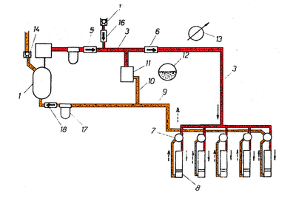
Schéma zobrazující základní funkci hydraulické soustavy
hydraulická nádrž (1), čerpadlo (2), výtlačné potrubí (3), filtr (4,17), jednosměrný ventil (5,6,16,18), rozdělovací kohouty (7), pracovní válce (8), zpětné potrubí (9), zpětné potrubí za pojistným ventilem (10), pojistný ventil (11), hydraulický akumulátor (12), tlakoměr (13), plnící přípojka (14), přípojka pro pozemní zdroj (15)
Notes:
Hydraulická kapalina je nasávána čerpadlem (2) z nádrže (1) a přes filtr (4) je vedena potrubím (3) jednosměrnými ventily (5,6) k rozváděcím kohoutům (7). Odtud jde do pracovních válců (8) jednotlivých ovládaných soustav. V případě, že by v přívodní větvi došlo k nárůstu tlaku nad povolenou hodnotu je výtlačné potrubí (3) propojeno se zpětnou větví (9) pomocí pojistného ventilu (11) a potrubí (10), tím je systém chráněn proti přetížení. Akumulátor (12) jednak tlumí v soustavě hydraulické rázy a jeho dalším podstatným úkolem je pokrýt odběrové špičky, aby nedošlo v soustavě k poklesu tlaku. Zpětným potrubím (9) je hydraulická kapalina odváděna přes čistič (17) a jednosměrný ventil (18) zpět do nádrže (1). Na základě funkce tohoto ukázkového hydraulického okruhu tedy lze rozdělit soustavu na elementární části a to na tlakový okruh, který začíná nádrží a končí rozdělovacími kohouty. Od rozdělovacích kohoutů k pracovním válcům následuje pracovní okruh, kde se tlaková energie kapaliny znovu mění v mechanickou energii a od pracovních válců zpět do nádrže vede zpětný okruh.

Slide 8
Typy hydraulických soustav
Hydraulické soustavy se většinou skládají z několika pracovních okruhů, na čem jejich počet závisí?
Podle typu hlavního okruhu lze hydraulické soustavy rozdělit na čtyři základní typy.
Soustava s otevřeným okruhem.
Soustava s konstantním tlakem a odlehčovacím automatem.
Soustava s konstantním tlakem a čerpadlem s proměnou dodávkou.
Soustava s uzavřeným okruhem.
Notes:
Závisí na počtu ovládaných prvků na letadle.

Slide 9
Soustava s otevřeným okruhem
Hlavní okruh u soustavy s otevřeným okruhem je pod tlakem pouze v okamžiku provádění některé hydraulické funkce.
Hydraulická kapalina je neustále dopravována čerpadlem z nádrže přes filtr a ovládací prvky pracovních okruhů zpět do nádrže.
V případě ovládání některého systému letadla dojde k přepnutí elektrohydraulického přepínače a stoupne tak tlak v soustavě na potřebnou hodnotu.

Slide 10
Soustava s otevřeným okruhem
Tlak je omezen pojistným přepouštěcím ventilem.
Ten přebytečnou hydraulickou kapalinu přepustí od čerpadla, které dodává konstantní množství zpět do nádrže.
Po ukončení hydraulické funkce tlak v soustavě opět poklesne a pracovní okruhy se vrátí do neutrální polohy.

Slide 11
Soustava s konstantním tlakem a odlehčovacím automatem
Tato soustava se někdy nazývá jako soustava s konstantním průtokem.
odlehčovací automat zde udržuje v hlavním okruhu konstantní tlak v rozmezí hodnot, na které je seřízen.
Tyto soustavy se používají:
Když je potřeba ovládat několik pracovních okruhů najednou.
Nebo v jakémkoli sledu nezávisle na sobě.

Slide 12
Soustava s konstantním tlakem a odlehčovacím automatem
Počet systémů, které je možné ovládat je libovolný.
V případech kdy je to třeba je lze udržovat pod tlakem po celou dobu letu.
Nevýhodou tohoto uspořádání jsou:
hydraulické rázy
Hydraulické rázy vznikají při přepínání odlehčovacího automatu.

Slide 13
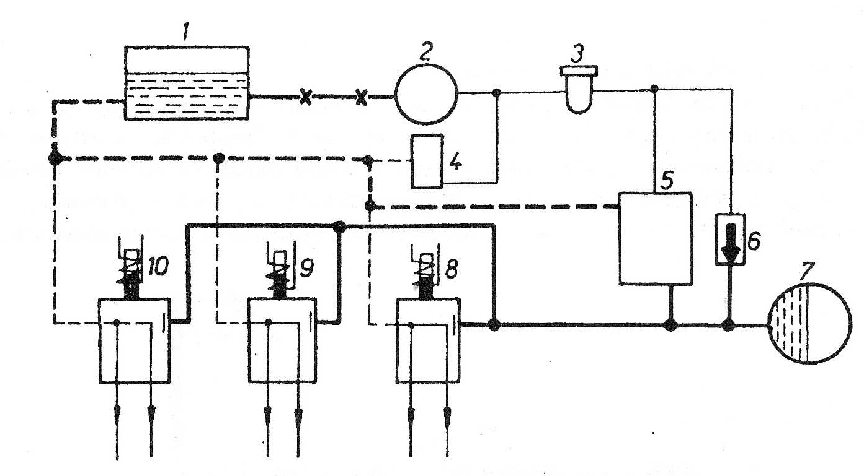
Soustava s konstantním tlakem a odlehčovacím automatem
hydraulická nádrž (1), čerpadlo (2), filtr (3), pojistný ventil (4), odlehčovací automat (5), zpětný ventil (6), hydraulický akumulátor (7), ovládací kohouty pracovních okruhů (8, 9, 10)

Slide 14
Soustava s konstantním tlakem a čerpadlem s proměnou dodávkou
Tato soustava je podobná soustavě s konstantním průtokem.
Místo odlehčovacího automatu je zde:
Čerpadlo s proměnnou dodávkou s automatickou regulací tlaku.
Čerpadlo dopravuje tlakovou kapalinu z nádrže do té doby, než protitlak stoupne na určitou hodnotu.

Slide 15
Soustava s konstantním tlakem a čerpadlem s proměnou dodávkou
Poté se začne dodávka kapaliny od čerpadla zmenšovat až do dosažení maximálního provozního tlaku.
Jak si myslíte, že je zajištěno mazání a chlazení čerpadla?
Notes:
Aby bylo zajištěno mazání a chlazení čerpadla, dopravuje neustále 5 až 10 % maximálního dodávaného množství přes chladič do nádrže.

Slide 16
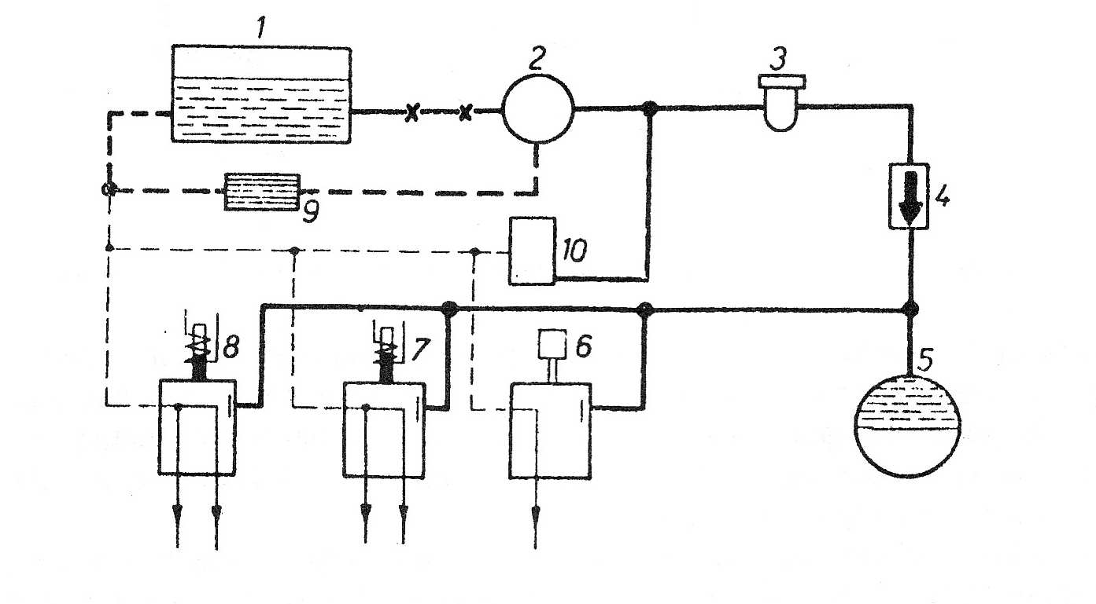
Soustava s konstantním tlakem a čerpadlem s proměnou dodávkou
hydraulická nádrž (1), čerpadlo (2), filtr (3), zpětný ventil (4), hydraulický akumulátor (5), ovládací kohouty pracovních okruhů (6, 7, 8), chladič (9), pojistný ventil (10)

Slide 17
Soustava s uzavřeným okruhem
Její konstrukce je velmi jednoduchá.
Skládá se z:
vyrovnávací nádržky s membránou
dvou pracovních válců
Jeden pracovní válec plní funkci čerpadla a druhý pracuje jako hydraulický motor.
Používá se převážně jen u podvozkových brzd s menšími pracovními tlaky.

Slide 18
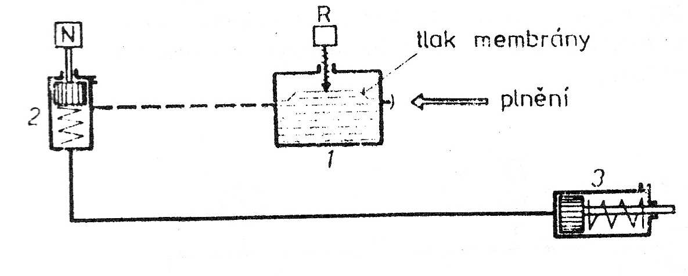
Soustava s uzavřeným okruhem
hydraulická nádrž (1), hydraulický válec (2,3)
Notes:
Skládá se z vyrovnávací nádržky (1), která je opatřena membránou s ruční regulací a dvou pracovních válců (2,3), kdy jeden plní funkci čerpadla a druhý pracuje jako hydraulický motor.

Slide 19
Další rozdělení hydraulických soustav
Dělení z hlediska použitého druhu pracovního prostředí.
výlučně s hydraulickou kapalinou
kombinované (například hydraulicko-dusíkové)
Dělení z hlediska vykonané funkce v letadle.
výkonné: například soustavy vysouvání a zasouvání podvozku
řídící: hydraulické servořízení

Slide 20
Další rozdělení hydraulických soustav
Dělení z hlediska charakteru funkce v letadle.
hlavní soustavy (okruhy)
nouzové (záložní) soustavy
Další rozdělení hydraulické soustavy.
hlavní tlakový okruh (od nádrže k rozvaděčům)
vedlejší tlakový okruh (od rozvaděčů k pracovním válcům)

Slide 21
Více okruhové soustavy s několika hlavními okruhy
S rostoucími rychlostmi, hmotnostmi a stále narůstající kapacitou letadel se zvýšily:
Nároky na množství ovládaných prvků a síly, které jsou k jejich ovládání potřeba.
Stejně tak se kladou vysoké nároky i na spolehlivost celého systému. Z těchto důvodu narůstají i výkonové požadavky na hydraulickou soustavu.
U velkých letadel již není možné efektivně zajistit tyto požadavky pouze jedním hlavním okruhem.
Proto je třeba využití více hlavních okruhů, které se navzájem i zálohují.

Slide 22
Nouzové okruhy
Hlavní hydraulické okruhy jsou zálohovány pomocí:
Nouzových okruhů za účelem zvýšení provozní spolehlivosti.
Je třeba zajistit nezávislost těchto okruhů.
Nádrž a potrubí nouzových systému je třeba řešit odděleně od hlavní soustavy.
Je-li jako záložní okruh používána hydraulická soustava (především pro soustavy, která ovládají kormidla) je provedena jako samostatný hydraulický okruh s vlastním čerpadlem a nádrží.
Co a kdy tedy musí nouzový okruh zajistit?
Notes:
Nouzový okruh musí splnit požadovaný úkon (vysunutí podvozku, vztlakových klapek,…) při poškození hlavní soustavy.

Slide 23
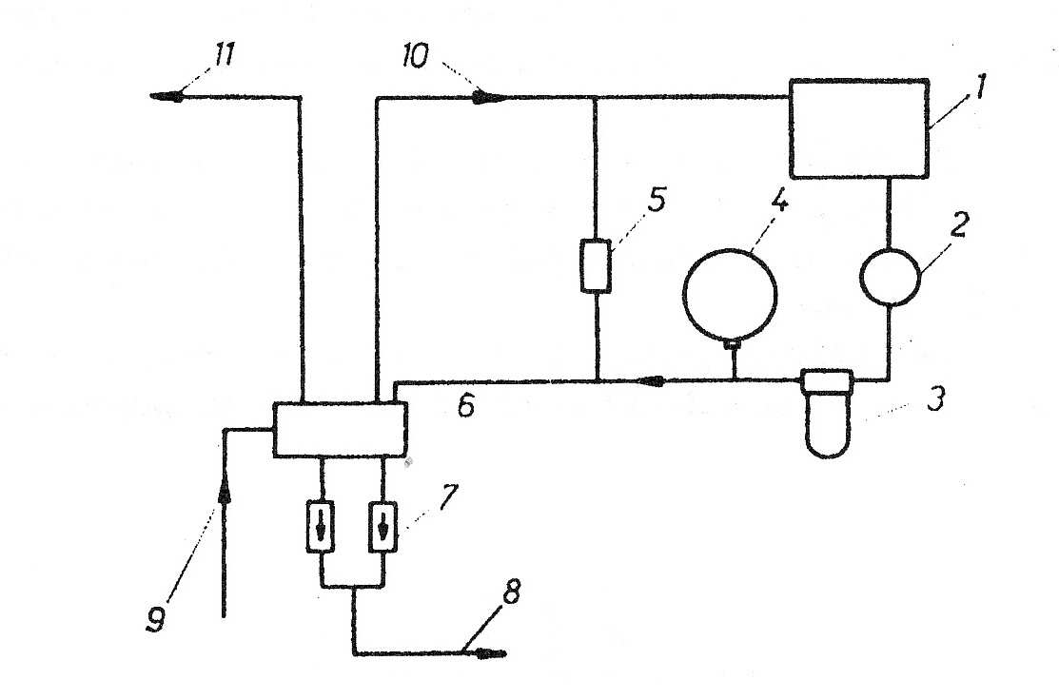
Nouzové okruhy
hydraulická nádrž (1), čerpadlo (2), filtr (3), hydraulický akumulátor (4), pojistný ventil (5), šoupátkový přepínač (6), jednosměrný ventil (7), směr toku k pracovnímu válci (8), směr toku od hlavního hydraulického okruhu (9), Zpětná větev hlavního hydraulického okruhu (10), zpětná větev nouzového okruhu (11)

Slide 24
Nouzové okruhy
Dalším způsobem jak lze realizovat nouzový okruh, je použití jiné soustavy.
pneumatické
elektromechanické
V pneumatické soustavě se jako zdroj tlaku se používá:
Tlaková láhev. Vysoký tkal v láhvi, se zmenšuje na požadovanou hodnotu pomocí redukčního ventilu.
U elektromechanického ovládání je jako záložní zdroj použit:
Elektromotor, jehož otáčivý pohyb se následně v převodovém mechanismu mění na pohyb přímočarý.

Slide 25
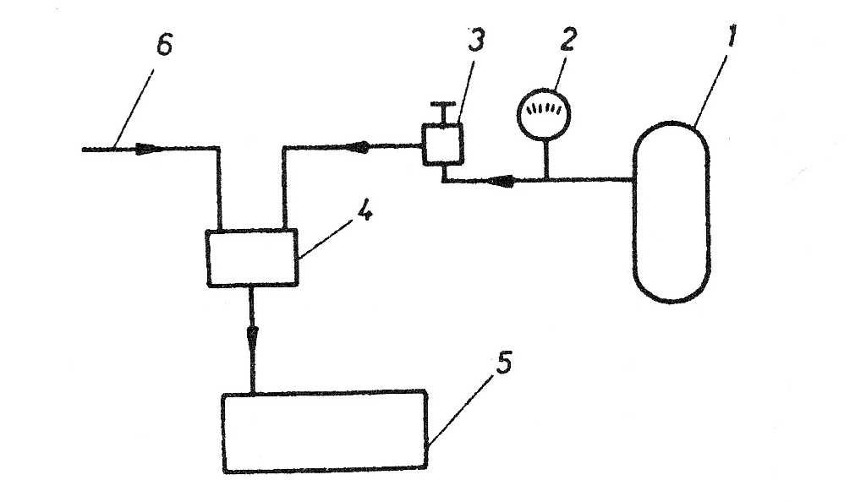
Nouzové okruhy
tlaková láhev (1), manometr (2), uzavírací kohout (3), rozdělovací kohout (4), pracovní válec (5), potrubí od hydraulické soustavy (6)

